Slide 1
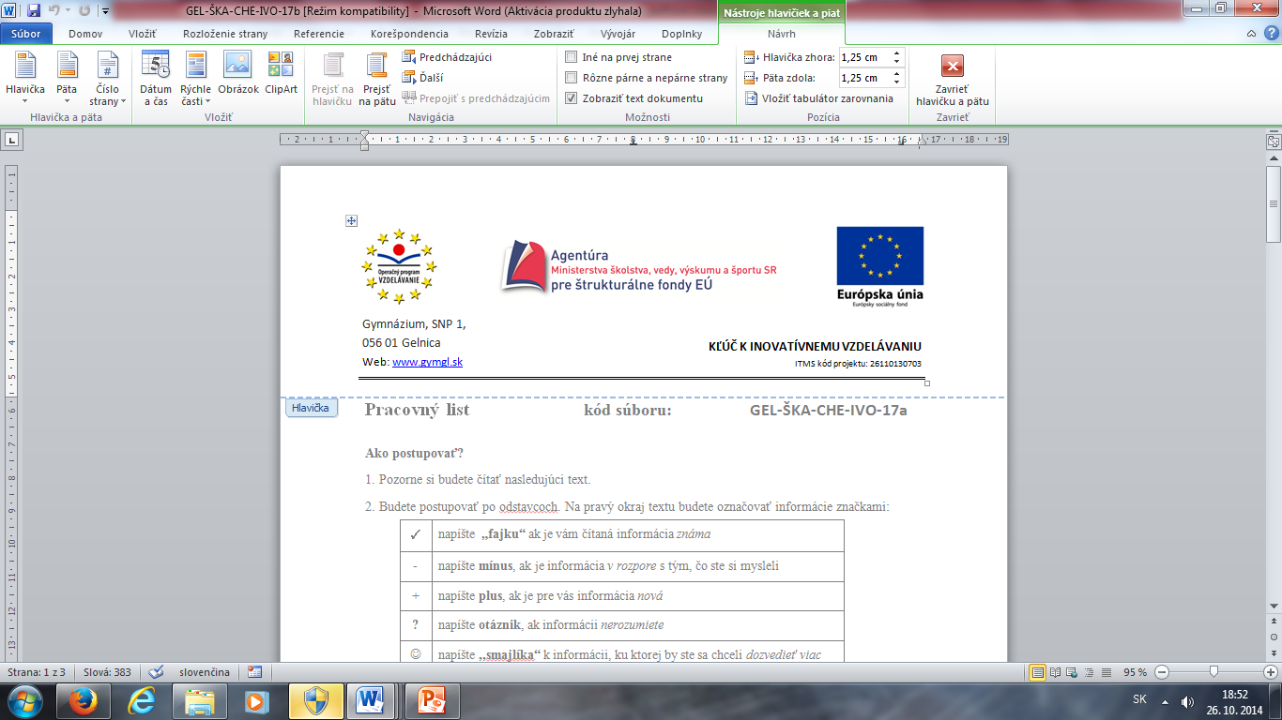
Komplexné zlúČeniny, KOMPLEXY, KOORDINAČNÉ ZLÚČENINY
RNDr. Lenka Škarbeková
Súbor: GEL-ŠKA-CHE-IIA-40

Slide 2
Princíp koordinačnej väzby
- spočíva v tom, že jeden prvok má voľný elektrónový pár (JE DONOR=DARCOM) a druhý prvok má voľné orbitály (JE AKCEPTOROM=príjemcom), kde by ich umiestnil

Slide 3
Koordinačné zlúčeniny =komplexy
- sú zložené z dvoch častí:
a.) centrálny atóm – príjemca - akceptor, má voľný orbitál (najčastejšie atóm prechodného kovu – Fe, Pt, Al...)
b.) ligand – darca – donor, anión alebo neutrálna molekula, má voľný elektrónový pár

Slide 4
Ligandy
Vzorec ligandu | Názov ligandu
H₂0⁰ | akva
NH₃⁰ | ammin
CN⁻ | kyano
Cl⁻ | chloro
Br⁻ | bromo
OH⁻ | hydroxo
H⁻ | hydrido
I⁻ | jodo

Slide 5
Používané predpony
počet ligandov | predpona
1 | mono
2 | di
3 | tri
4 | tetra
5 | penta
6 | hexa
7 | hepta

Slide 6
dihydroxomeďnan sodný
NaI [Cu (OH)₂]-I
centrálny atóm ligand

Slide 7
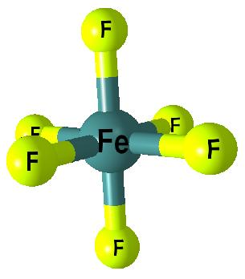
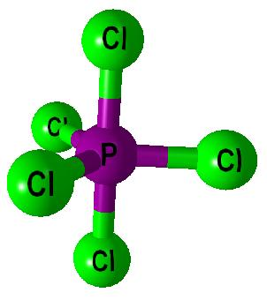
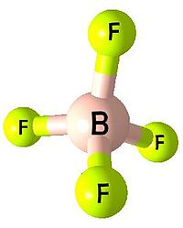
Koordinačné číslo
počet ligandov, viažúcich sa na centrálny atóm
____KČ=5____ __KČ=4___ ___KČ=6___

Slide 8
Typy komplexov
1. komplexný anión + katión
pr. Li [Al (OH)₄]
2. komplexný katión + anión
pr. [ Fe (H₂O)₄ ] SO₃
3. neutrálny komplex
pr. [CoBr₃(H₂O)₃]
4. komplexný ión – katión/anión
pr. [Fe(H₂O)₆]²⁺

Slide 9
Tvorba vzorcov komplexov:
Pravidlá:
Názov komplexnej chemickej zlúčeniny pozostáva z dvoch častí:
podstatné meno + prídavné meno
Hydroxid hexaakvastrieborný
[AgI (H₂O)⁰₆] ^{I} OH^{-I}
chemický vzorec píšeme odzadu
určíme si všetky oxidačné čísla
súčet kladných a záporných oxidačných čísel musí byť rovný nule !!!!!!!!
uplatňujeme krížové pravidlo

Slide 10
Napíšte chemický vzorec komplexných zlúčenín:
Hydroxid hexaakvastrieborný
________________________________________________________
Uhličitan tetraakvameďnatý
________________________________________________________

Slide 11
Tetrahydridohlinitan lítny
________________________________________________________
Tetrahydroxohlinitan draselný
________________________________________________________

Slide 12
Utvorte názov koordinačnej zlúčeniny so vzorcom Na₂[PbI₄]
________________________________
________________________________

Slide 13
Utvorte názov koordinačnej zlúčeniny, ktorej vzorec je [Fe(H₂O)₆](NO₃)₂.
____________________________________

Slide 14
K [Al (OH)₄]
____________________________________
Li [Al H₄]
__________________________________

Slide 15
[Ni(H₂O)₃]Cl₂
________________________________________________
K [Al (OH)₄]
__________________________________

Slide 16
Rozdiel
K ₃ [FeIII+ (CN)₆]
Hexakyanoželezitan draselný
K ₄ [FeII+(CN)₆]
Hexakyanoželeznatan draselný

Slide 17
Na [Au (OH)₄]
_______________________________
Tetrahydroxozlatitan sodný
_________________________________

Slide 18
Pomenujte:
Li [Cr (OH)₄]
[Co (H₂O)₆] (NO₂)₂
K₃ [Ag I ₄]
[ Fe (H₂O)₄ ] SO₃

Slide 19
Zopakujte si:
dusičnan diamminmeďnatý
Na₂[Pb F₆]
hexafluorokremičitan draselný
Li [Al H₄]
Na [Au (OH)₄]

Slide 20
hexafluorohlinitan sodný
síran tetraamminželeznatý
hydroxid tetraakvameďnatý

Slide 21
dusičnan diakvaželeznatý
hexakyanoželeznatan draselný
tetrahydroxomeďnan lítny

Slide 22
Na₃[Al F₆]
Li[Pb(OH)₃]
[Cu(NH₃)₄] Cl₂
síran tetraakvaortuťnatý

Slide 23
Doplňte tabuľku:
Chemický vzorec | Názov komplexu
 | síran tetraakvaortuťnatý
K₃[Fe(CN)₆]
 | tetrahydroxozinočnatan draselný
 | triakva-tribromokobaltitý komplex
[Ni(NH₃)₆]²⁺
 | dusitan tetraamminhorečnatý
[Al (CN)₂ ] NO₂

Slide 24
Párminútovka ☺
tetrahydroxozinočnatan draselný
dusitan hexaamminhorečnatý
Li₂[Pb F₆]
[ Fe (H₂O)₄ ] SO₃

Slide 25
K₂ [Cu (OH)₄]
K [Fe (OH)₄]
dichlorostriebornan sodný
[Al(H₂O)₆]₂(SO₄)₃
K₂[HgI₄]

Slide 26
Párminútovka ☺ ☺ ☺
tetrachloromeďnatan sodný
siričitan hexaakvazinočnatý
Li₃[Al F₆]
[Pb(H₂O)₄] CO₃

Slide 27
Test
https://oskole.detiamy.sk/clanok/komplexne-koordinacne-zluceniny-nazvy-a-vzorce-niektorych-koordinacnych-zlucenin-ii-17670

